Slide 1
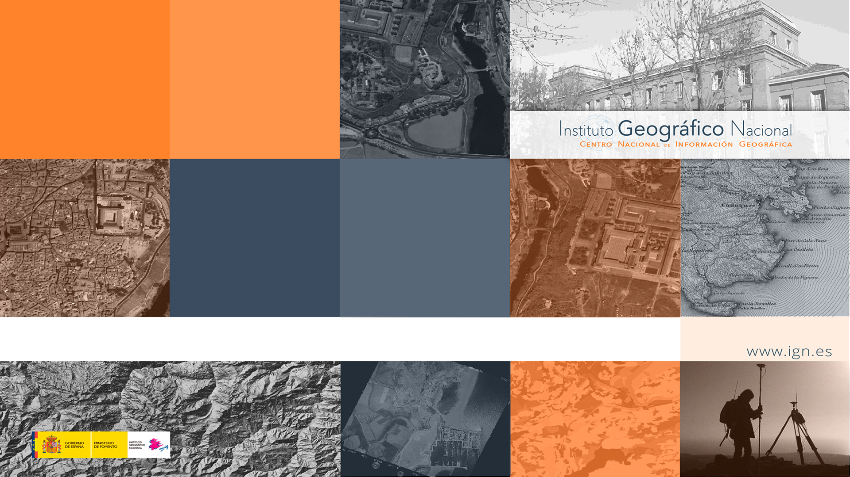

OGC DGGS
Antonio F. Rodríguez
FORO ILAF OGC
Lisboa, 2017-11-17

Slide 2
DGGS Specification
Discrete Global Grid Systems Abstract Specification v1.0
  http://docs.opengeospatial.org/as/15-104r5/15-104r5.html
  2017
  Geoscience Australia
  Landcare Research New Zealand
  University of Calgary
  PYXIS
  SpaceCurve
  Zhengzhou Institute of Surveying & Mapping
  ESRI

Slide 3
Resumen
  Un DGGS es un sistema de referencias espaciales que utiliza una teselación jerárquica de celdillas de igual área que particionan e indexan el globo.
  Sus características son:
    Estructura de celdillas
    La geocodificación
    Los algoritmos y las funciones matemáticas asociadas
  En este documento se definen
    El marco conceptual de los componentes de un DGGS
    Y su variabilidad

Slide 4
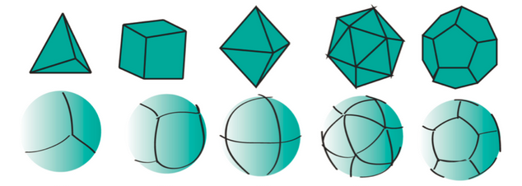
Idea básica
Teselar la esfera con una jerarquía de poliedros regulares
tetraedro cubo octaedro icosaedro dodecaedro…
El regreso de los sólidos pitagoricos

Slide 5
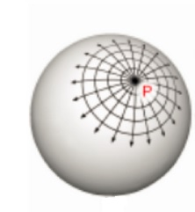
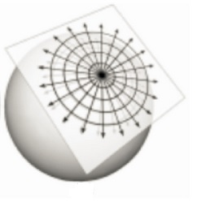
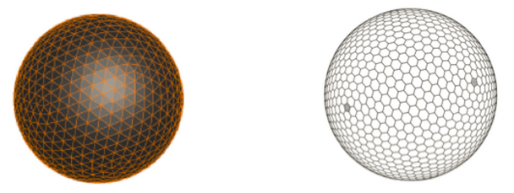
Teselaciones
Frente a teselaciones no regulares
  Tamaño y forma variables
Teselaciones regulares o cuasirregulares
  Triángulos
  Hexágonos con 12 pentágonos

Slide 6
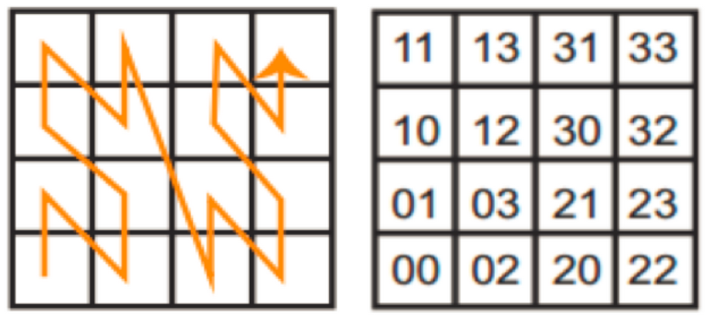
¿Y la indexación?
Se resuelve mediante curvas analíticas que van rellenando la superficie 2D de manera predecible como la curva de relleno de Morton
Sistemas cartesianos: propiedades de n^{os} enteros y reales en el plano
DGGS: propiedades de las curvas de relleno en la esfera

Slide 7
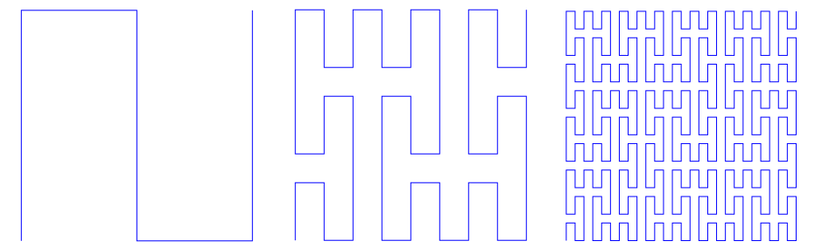
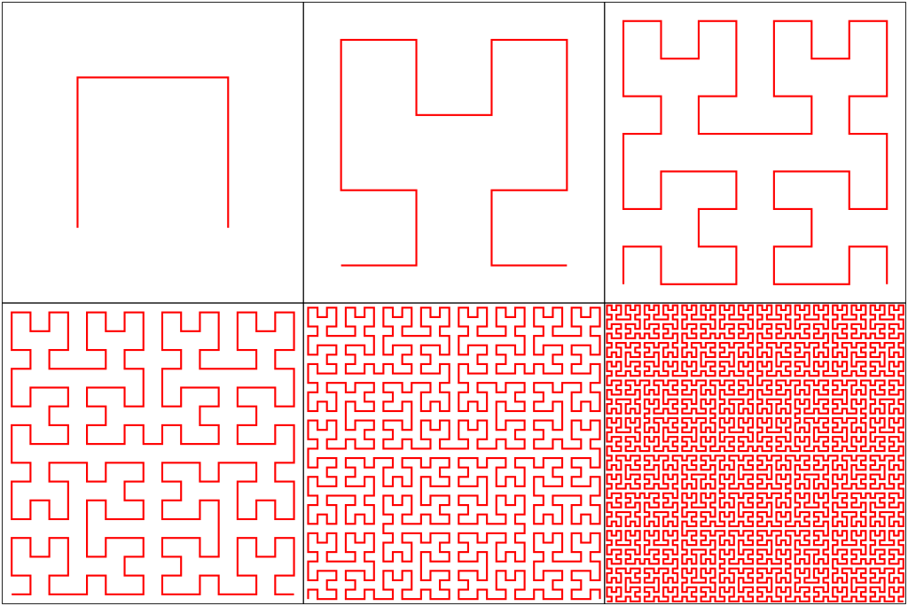
Curvas de Relleno
Curva de Peano
Curva de Hilbert

Slide 8
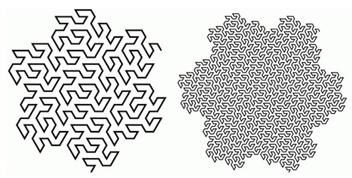
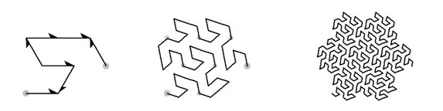
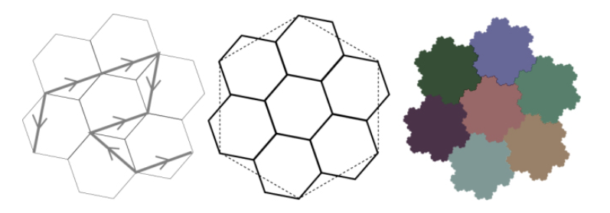
Curva de Gosper
Fuente: https://spacefillingcurves.wordpress.com/

Slide 9
Alcance
La especificación abstracta define:
  El modelo esencial
  Los requisitos esenciales
Que debe cumplir un OGC DGGS (Sistema de Malla Global Discreta)
Define
  Un DGGS como S. de Referencia geocéntrico basado en una teselación jerárquica de celdillas de igual área
  Qué características debe cumplir
  Los algoritmos esenciales para utilizarlo
Habrá que definir en el futuro un registro de DGSS

Slide 10
Definiciones
Discrete Global Grid System
Un Sistema de Mallas Globales Discretas (DGGS) se construye como una secuencia de varias DGG
  DGGS: una DGG inicial y varias DGG refinadas con celdillas cada vez menores
Tipos de arco
  Entre vértices puede tomarse: geodésica, camino más corto, círculo menor…
Geocodificación
  Proceso de asignar un id. Geodésico a una celdilla de un DGGS
Razón de refinamiento
  Razón del nº de celdillas hija en que se divide una capa de celdilla padre

Slide 11
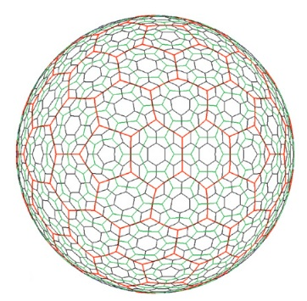
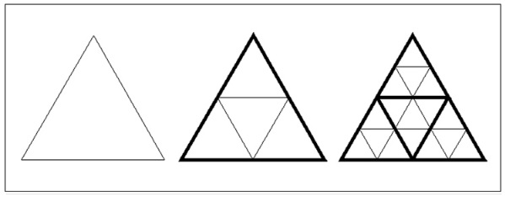
Métodos de refinamiento

Slide 12
Requisitos
Un DGGS debe tener un marco de referencia y unos algoritmos funcionales
Las celdillas de una teselación debe cubrir todo el globo sin huecos ni solapes
Se pueden extender todos los conceptos de la esfera al elipsoide
Las celdillas tienen igual numero de vértices que de arcos (3, 5, 6, 8) y su forma se deriva de los 5 sólidos de Platón y los 13 de Arquímedes
Para cada nivel de refinamiento se debe definir una precisión (incertidumbre del área/valor del área de 1 celdilla)
Las celdillas de un mismo nivel deben tener la misma área (dentro de la precisión definida)

Slide 13
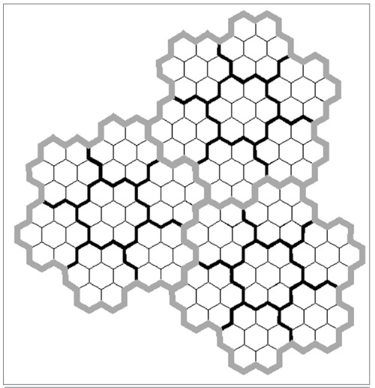
Requisitos
Las celdillas pueden cambiar de forma de un nivel a otro
Ej.: Exágonos y pseudoexágonos

Slide 14
Requisitos
Un DGGS debe tener
  Forma de celdilla
  Una teselación inicial
  Método de refinamiento
  Algoritmo de indexación
Cada celdilla de un nivel puede identificarse y localizarse por las coordenadas de su centroide (C. de G.)
Un DGGS debe tener algoritmos funcionales
  Operaciones de cuantización: asignar datos a una celdilla y recuperarlos
  Operaciones algebraicas, sobre los datos que contiene y para navegar por ellas
  Operaciones de interoperablidad, para transformar datos a otros GDDS o a un CRS

Slide 15
Operaciones algebraicas
Operaciones algebraicas
  Para moverse de una celdilla a otra
    De celdilla-hija a celdilla-padre o al revés, de una celdilla a sus vecinas
  Para hacer operaciones de análisis espacial
    Por ejemplo para hallar relaciones topológicas entre celdillas con el Modelo de 9 intersecciones
      Deducir relaciones topológicas entre dos objetos hallando las intersecciones de
      interior, frontera y exterior
      de un objeto con los del otro

Slide 16
Cuantización
Tipos de cuantización
A una celdilla se le puede asignar
  Una tesela, con datos a su vez dentro
  Valor de datos
  Unas coordenadas
  Una etiqueta
  Una renderización

Slide 17
Ventajas de los DGGS
Los DGGS sirven para datos ráster, vectoriales y para mezclarlos
Puede ser una buena manera de ligar datos estadísticos y geográficos
Por fin unidades de distribución regulares y esféricas
Versatilidad
Los SIG van a poder aplicar directamente la geometría esférica
La Tierra no es plana

Slide 18

Algunos de los retos que se plantean
Poca consciencia de las DGGS y muy pocas impmentaciones (por ahora)
Resistencia al cambio
Software por desarrollar
Software actual, grandes proveedores de datos (NMA, Globos virtuales, fuentes de imágenes de satélite…) no están preparados
Proceso largo y costoso
Tomado de una presentación de GeoScience Australia
en un Encuentro de integración de IG + E

Slide 19
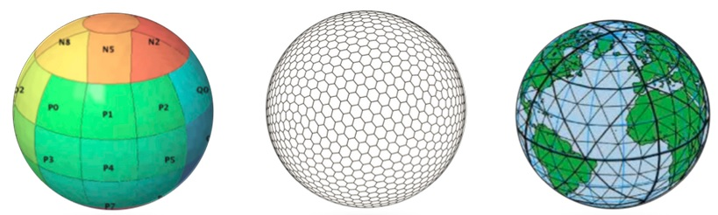

Slide 20
Bibliografía
“Geodesic Discrete Global Grid Systems” de Kevin Sahr, Denis White, and A. Jon Kimerling, 2003
  http://webpages.sou.edu/~sahrk/dgg/pubs/gdggs03.pdf
“Discrete global grids for digital earth” de M F Goodchild, 2000
Hasta 47 referencias

Slide 21
Conclusiones
Abstract Specification
  Sienta las bases teóricas
DGSS interoperability Interface Protocols
  Futuro OGC Extension Standard
Hay toda una comunidad GDDS
Línea muy prometedora

Slide 22
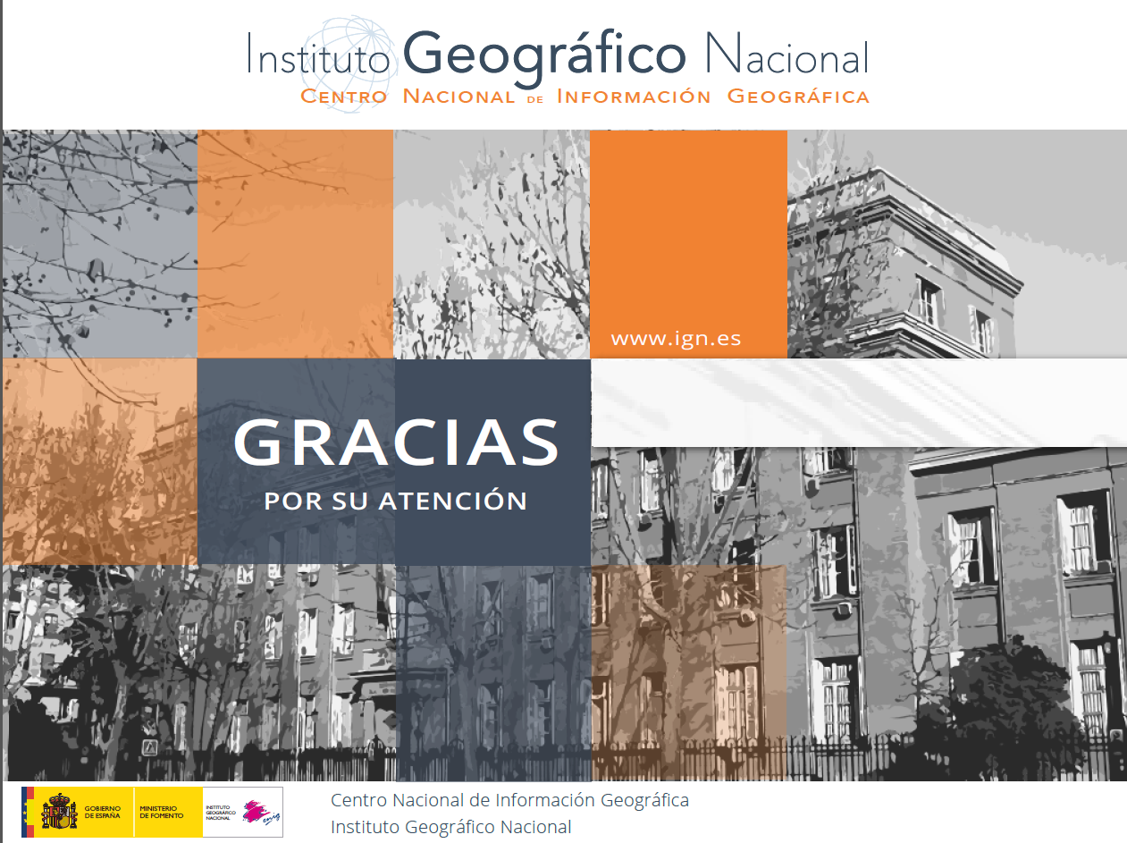
Nombre y apellidos
correo@fomento.es

